Slide 1
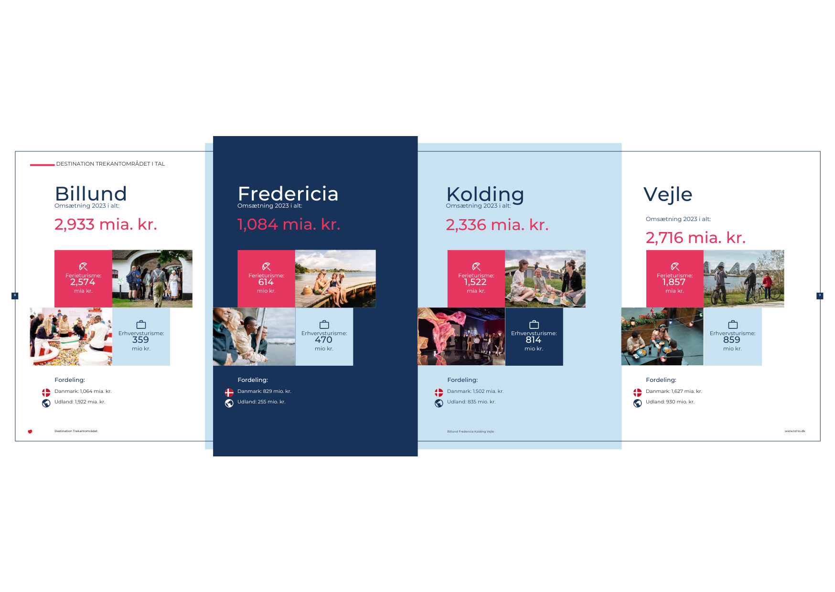
DESTINATION TREKANTOMRÅDET Sådan gik det i 2024 – lyt med!

